Slide 1



Сервисы и возможности ЭТП Сбер А (44-ФЗ):
для заказчиков

Slide 2
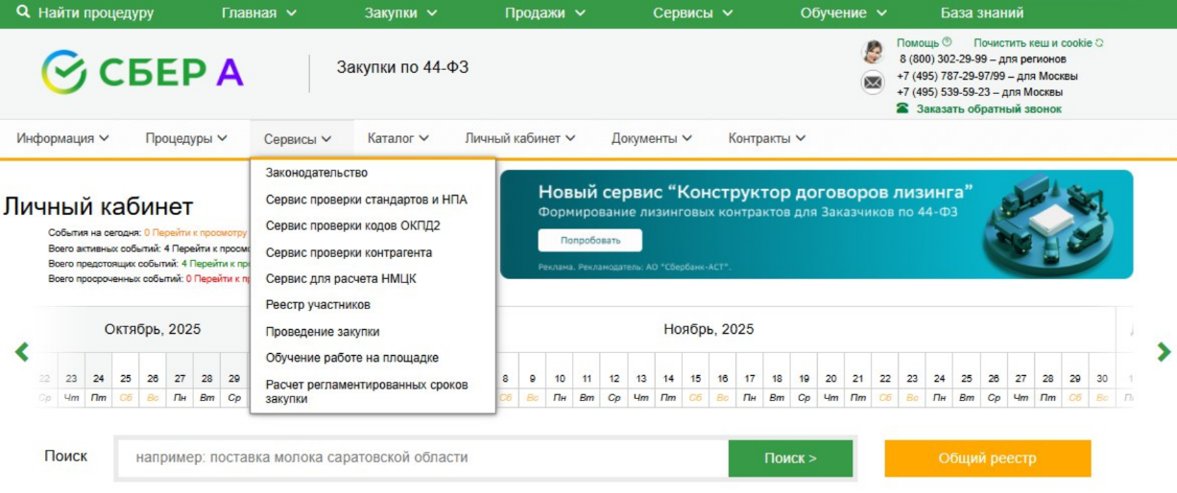
СЕРВИСЫ
Аналитические сервисы: отдельная вкладка для всех сервисов
Сервисы:
Законодательство;
Сервис проверки стандартов и НПА;
Сервис для расчета НМЦК;
Сервис проверки кодов ОКПД2;
Сервис проверки контрагента;
Реестр участников;
Подготовка извещений (документации);
Проведение закупки;
Расчет регламентированных сроков закупки.

Slide 3




СЕРВИС
РАСЧЕТ РЕГЛАМЕНТИРОВАННЫХ СРОКОВ ЗАКУПКИ

Slide 4
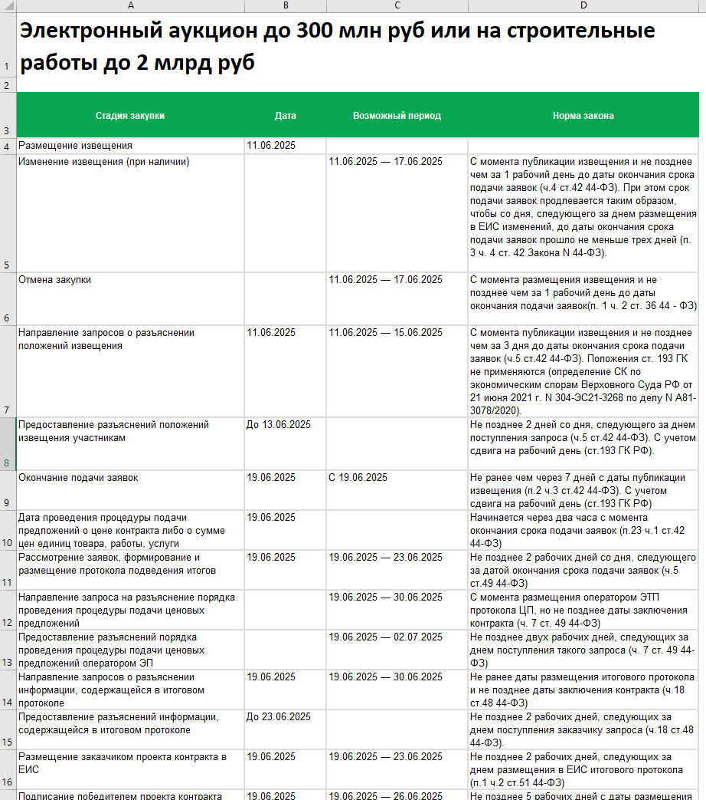
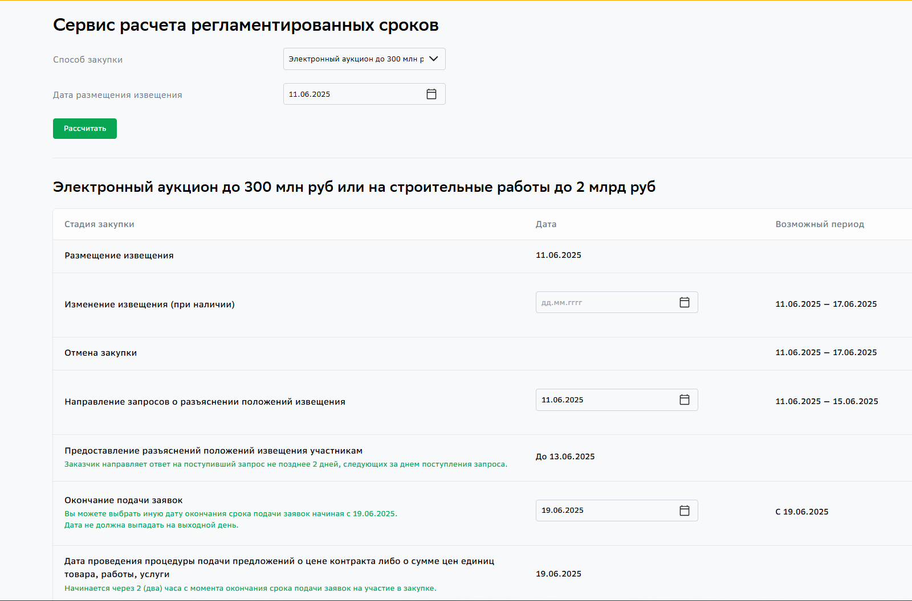

Аналитические сервисы:
расчет регламентированных сроков закупки
Автоматизация расчетов сроков каждого этапа процедуры;
Минимизация рисков нарушения законодательства;
Оптимизация ресурсов заказчика.
1
2
3

Slide 5
СЕРВИС
ОБОСНОВАНИЯ НМЦ
статья 22 закона №44-ФЗ.
Заказчик обязан обосновать НМЦ

Slide 6
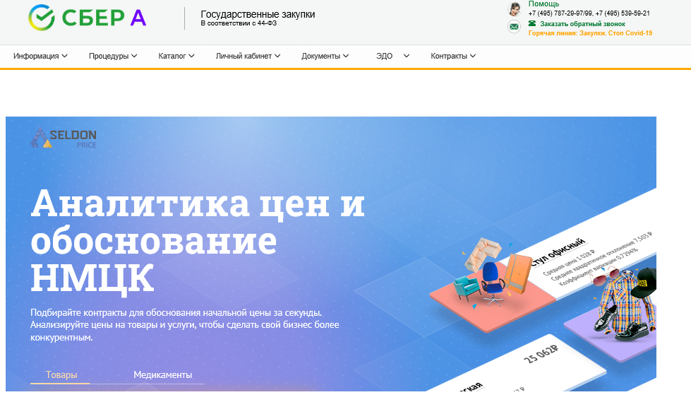
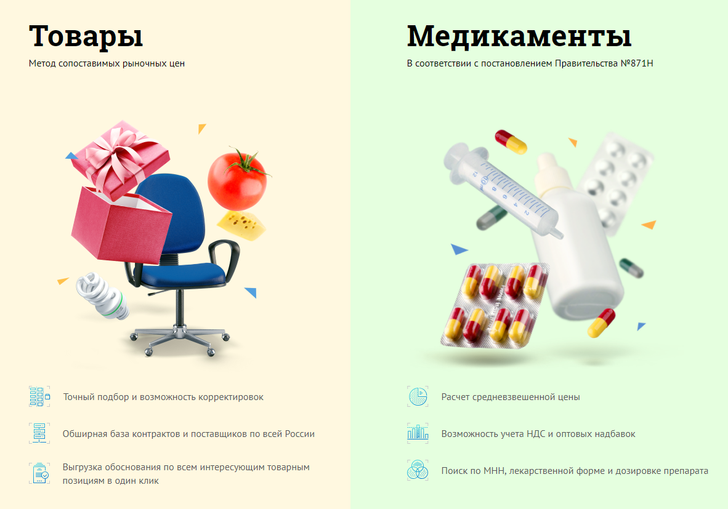
СЕРВИС ОБОСНОВАНИЯ НМЦ
Аналитические сервисы: расчет НМЦК
Возможности:
Метод сопоставимых рыночных цен
Расчет средневзвешенной цены
Тарифный метод
Поиск по МНН (международное непатентованное наименование)
Выбор лекарственной формы и дозировки
Корректировка цены с учетом НДС и оптовой надбавки
Возможность выгрузки данных
Контроль обоснования НМЦК
Динамика контрактов по товарам
Классификатор ТРУ
Выгрузка аналитических справок
Бесплатный сервис для заказчиков, который позволяет формировать, обосновывать и контролировать НМЦК для закупки.
Создан в соответствии с Приказом Минэкономразвития РФ от 02.10.2013 №567 «Об утверждении методических рекомендаций по применению методов определения НМЦК, цены контракта, заключаемого с единственным поставщиком (подрядчиком, исполнителем)».
Для организаторов торгов теперь доступны:
Функция запроса коммерческих предложений. Система за Вас сформирует письмо с необходимыми параметрами для отправки;
Добавление сведений из коммерческого предложения или договора для автоматического расчета НМЦК;
Загрузка перечня товаров/работ/услуг через импорт из файла (при необходимости добавления большого объема номенклатуры);
Автоматическая проверка совместимости товаров/работ/услуг: сервис подскажет какие товары можно объединить в одну закупку, а какие товары следует разделить.
Выгода:
экономия времени на обосновании НМЦК, снижение риска нарушения законодательства.

Slide 7
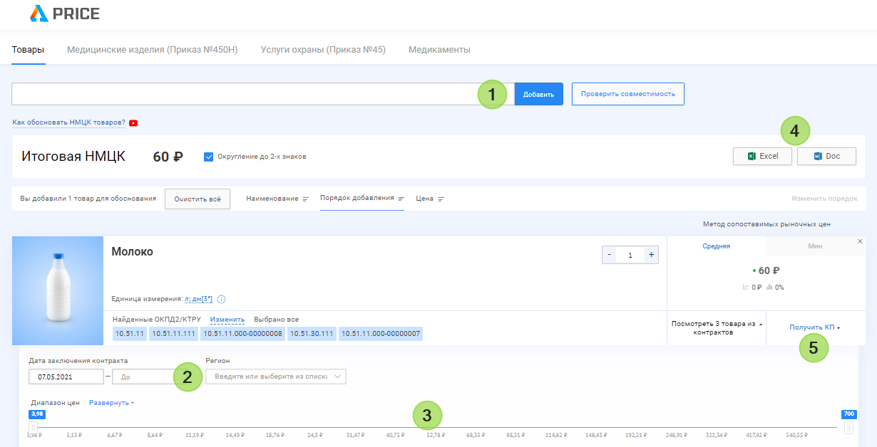
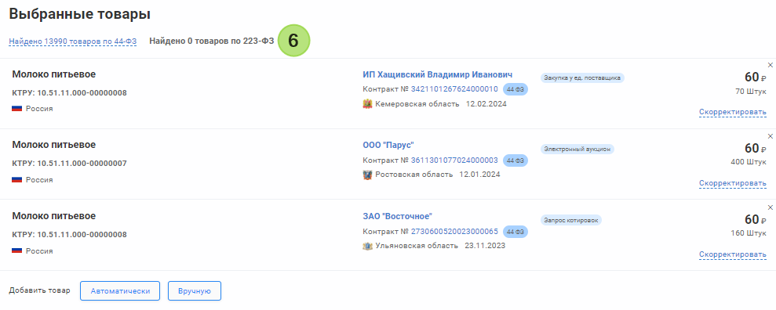
СЕРВИС ОБОСНОВАНИЯ НМЦ
Основные блоки при работе с сервисом:
1
Поиск
Укажите наименование товара
Фильтр
Установите параметры по датам заключения контракта и региону
Статистика
Изучайте разброс ценна рынке с учетом региона,
периода и стоимости
Готовый результат
Выгружайте аналитическую справку в 1 клик
Получить КП
Информация о поставщиках собирается из исполненных контрактов в ЕИС
Подбор контрактов
Получите автоматическую подборку товаров и выберите от 3-ех до 5-ти контрактов
2
3
4
5
6

Slide 8
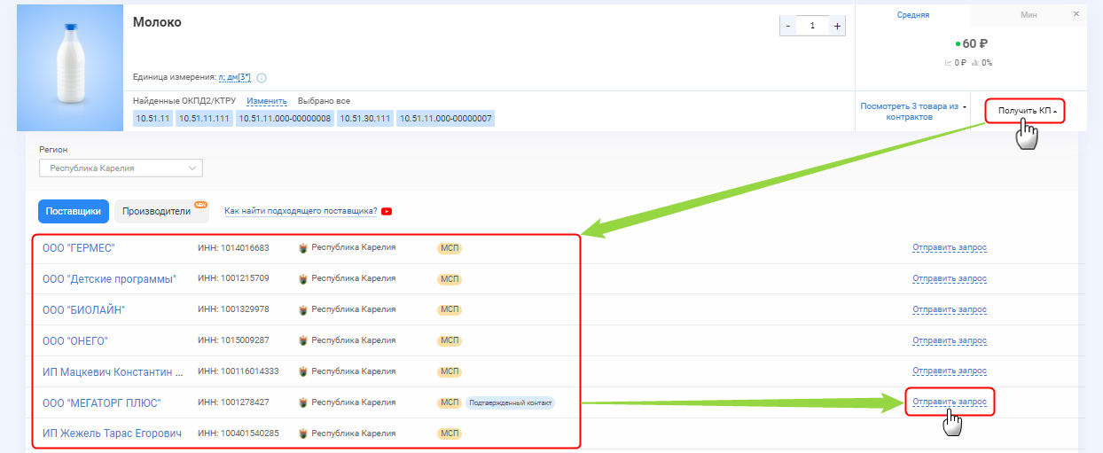
СЕРВИС ОБОСНОВАНИЯ НМЦ
Аналитические сервисы: расчет НМЦК
Запрос коммерческого предложения:
Переходим во вкладку «Получить КП»;
В ней сервис сформирует перечень потенциальных участников с возможностью направления запроса КП
по нужному товару;

Slide 9
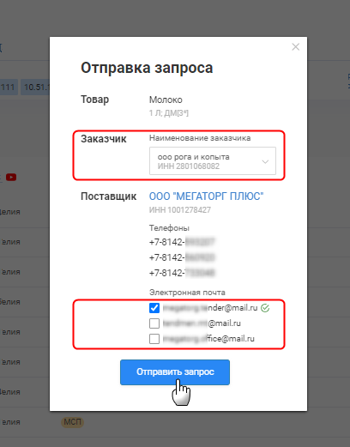
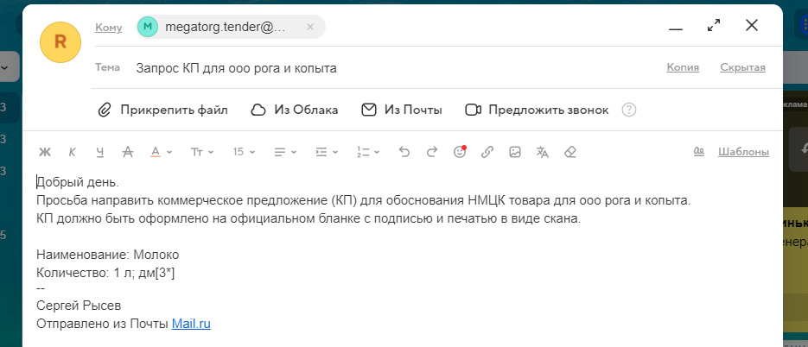
СЕРВИС ОБОСНОВАНИЯ НМЦ
Аналитические сервисы: расчет НМЦК
Запрос коммерческого предложения:
Остаётся выбрать наименование вашей организации и выбрать адрес электронной почты участника для формирования письма;
В почтовом клиенте автоматически сгенерируется письмо (дополнительно в письмо можно вложить бланк официального запроса).

Slide 10
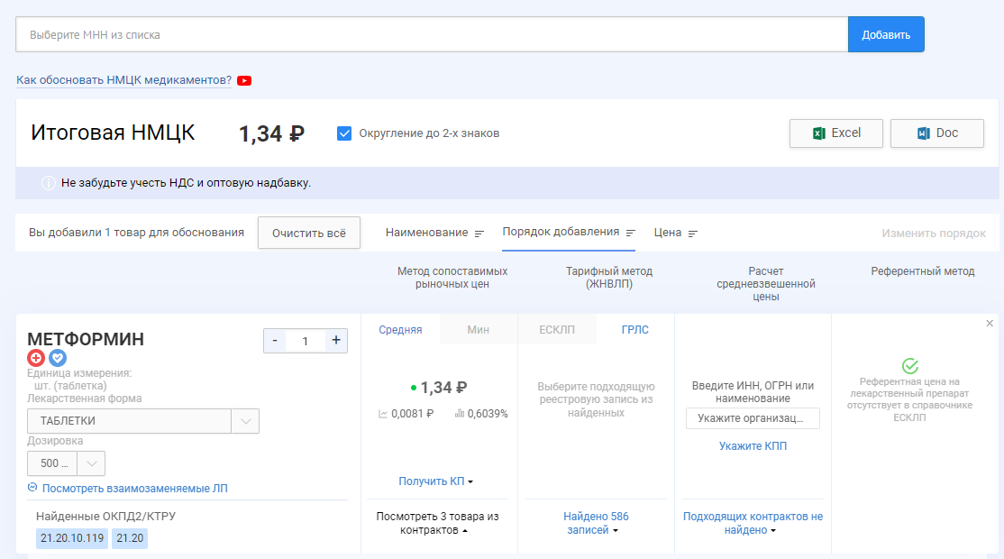
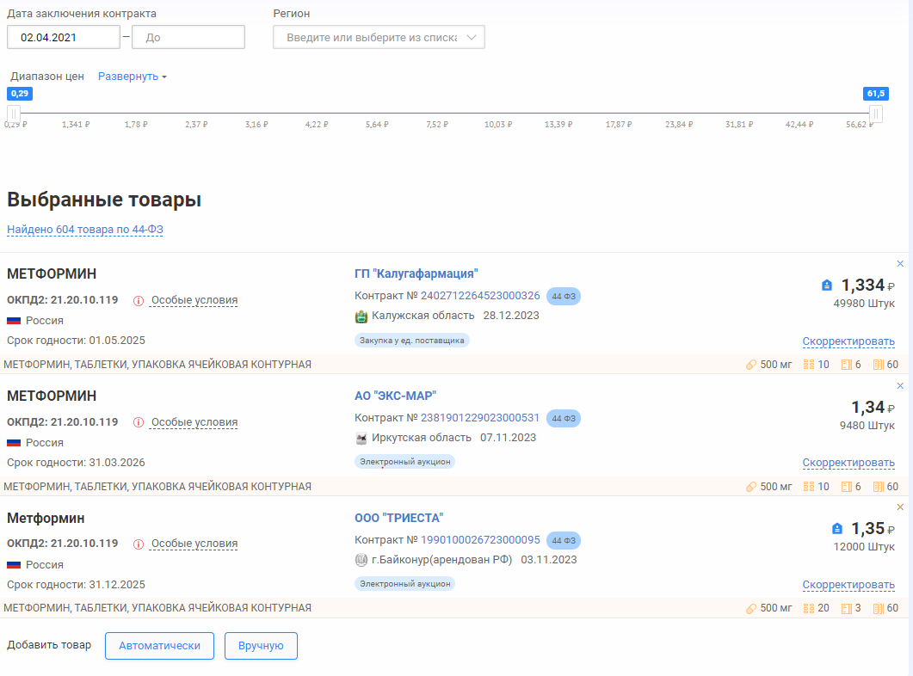
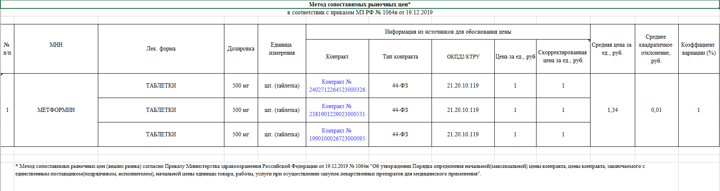
СЕРВИС ОБОСНОВАНИЯ НМЦ
Аналитические сервисы: расчет НМЦК и выгрузка в удобном формате
Пример
Выгрузка в Exel и Doc для удобства применения в работе

Slide 11
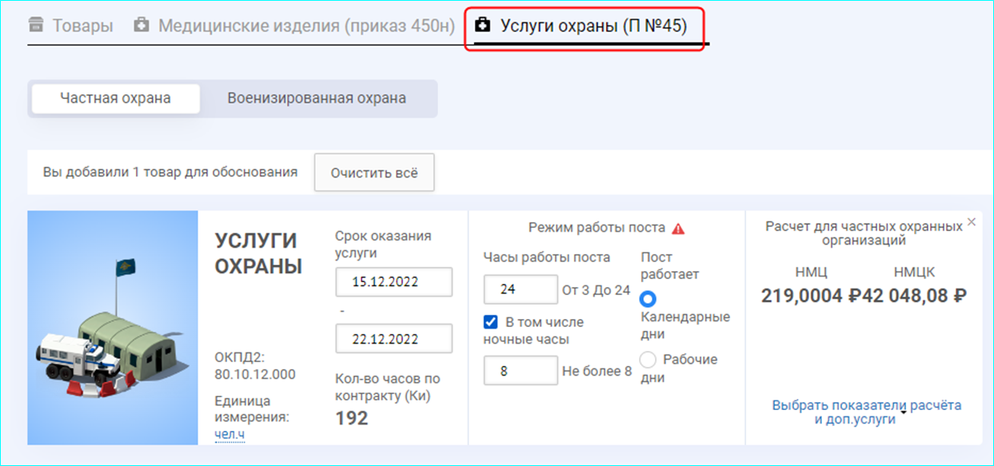
СЕРВИС ОБОСНОВАНИЯ НМЦ
Аналитические сервисы: расчет НМЦК
Размер МРОТ, процент инфляции и рентабельность можно редактировать
Помимо товаров и медицинских изделий, сервис включает обоснование цен контрактов на услуги охранной деятельности, согласно приказу Росгвардии от 15.02.2021г. №45.
Доступно два варианта расчета НМЦК:
для услуг:
частной;
военизированной охраны.
Заказчику достаточно ввести количество требуемых часов охраны, срок оказания услуг и указать режим работы поста.

Slide 12
СЕРВИС
ПРОВЕРКИ КОНТРАГЕНТОВ
статья 31 закона № 44-ФЗ.
Комиссия заказчика проверяет соответствие участников требованиям

Slide 13
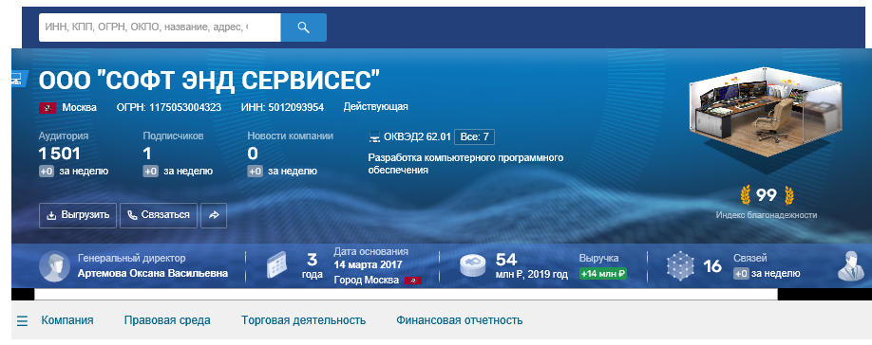
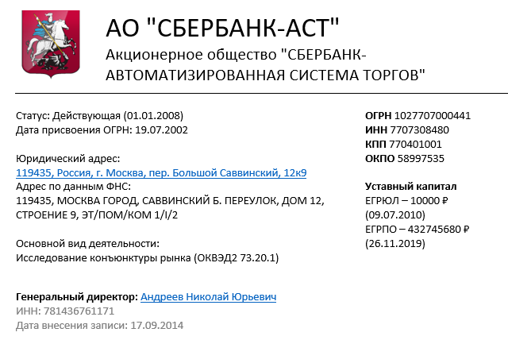
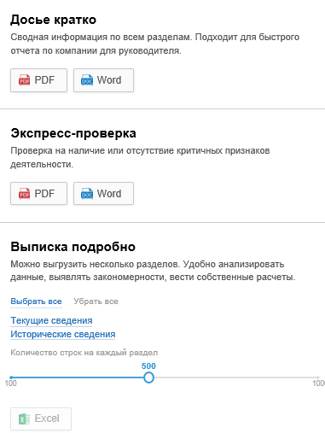
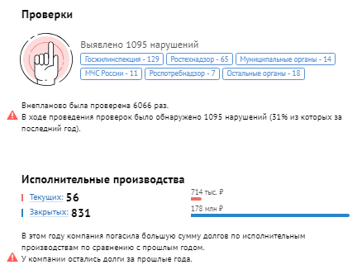
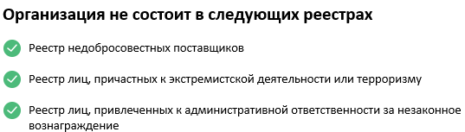
СЕРВИС ПРОВЕРКИ КОНТРАГЕНТОВ
Выгрузка информации по контрагенту в удобных форматах
Система позволяет выполнить выгрузку
«Досье кратко» и «Экспресс-проверка» в удобных форматах PDF и Word

Slide 14
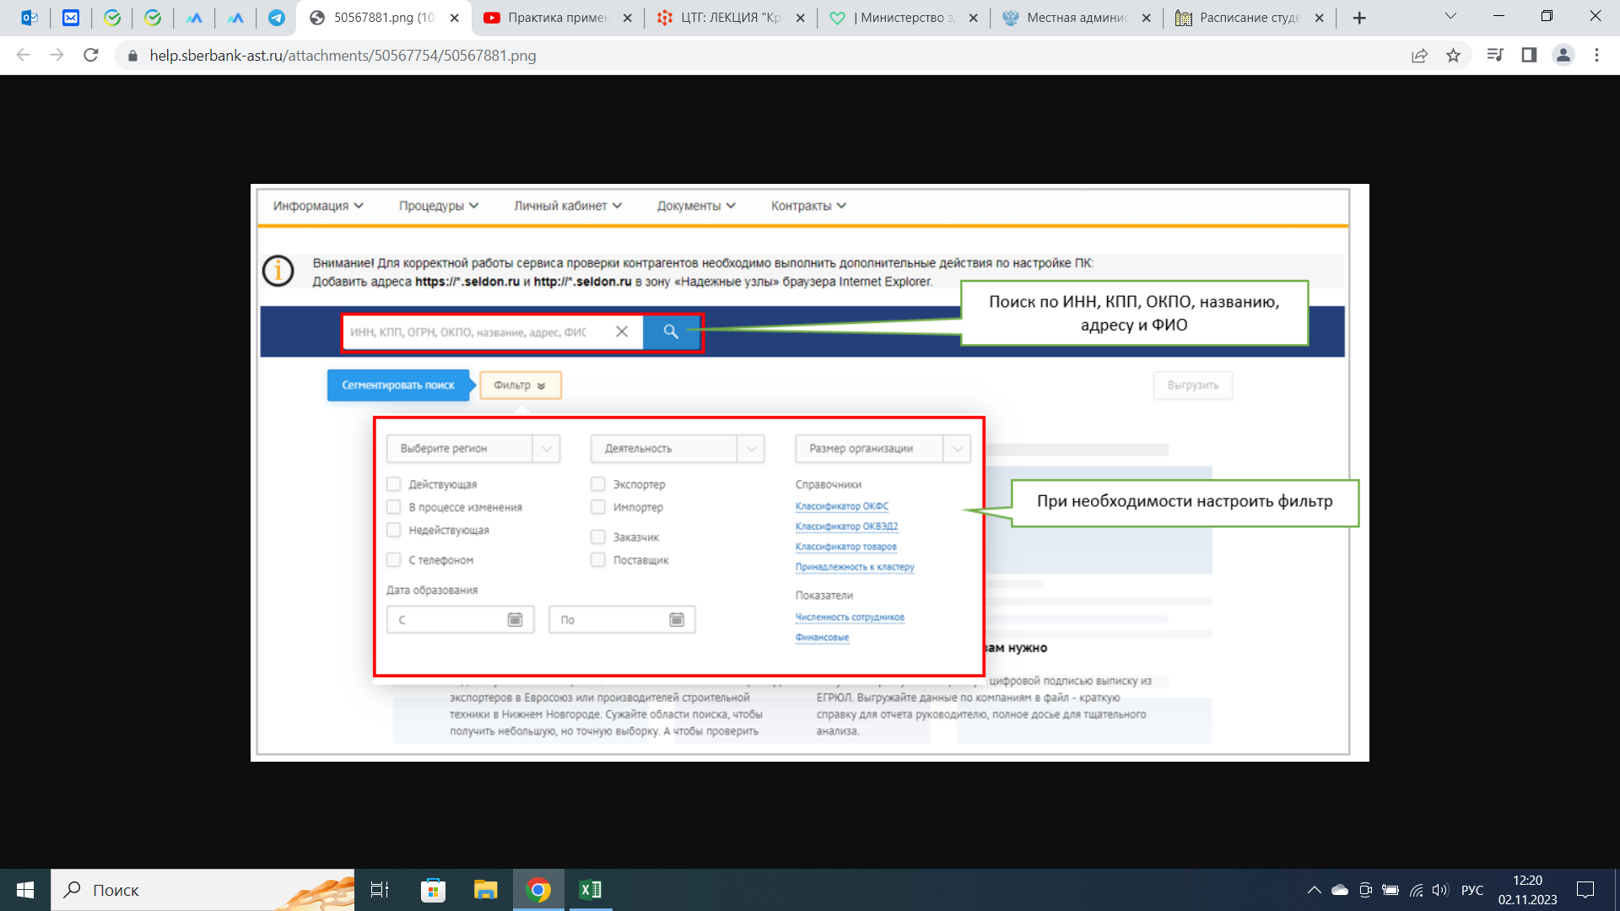
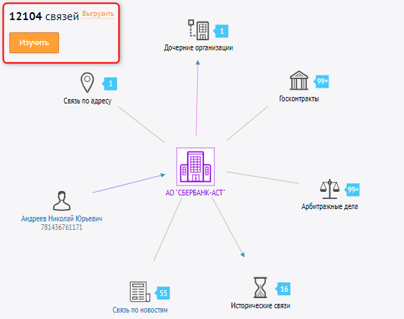
СЕРВИС ПРОВЕРКИ КОНТРАГЕНТОВ
Выгрузка информации по контрагенту в удобных форматах
Для корректной работы сервиса, необходимо добавить адреса:
https:// *.seldon.ru
http:// *.seldon.ru
в надежные узлы браузера
Дерево связей:
Арбитражные дела
Исторические связи
Связи по новостям
Связь по адресу
Дочерние организации
Госконтракты

Slide 15
СЕРВИС
АВТОМАТИЗИРОВАННЫЙ МАРКЕТИНГ
статья 8 закона № 44-ФЗ
Обеспечение конкуренции поставщиков

Slide 16

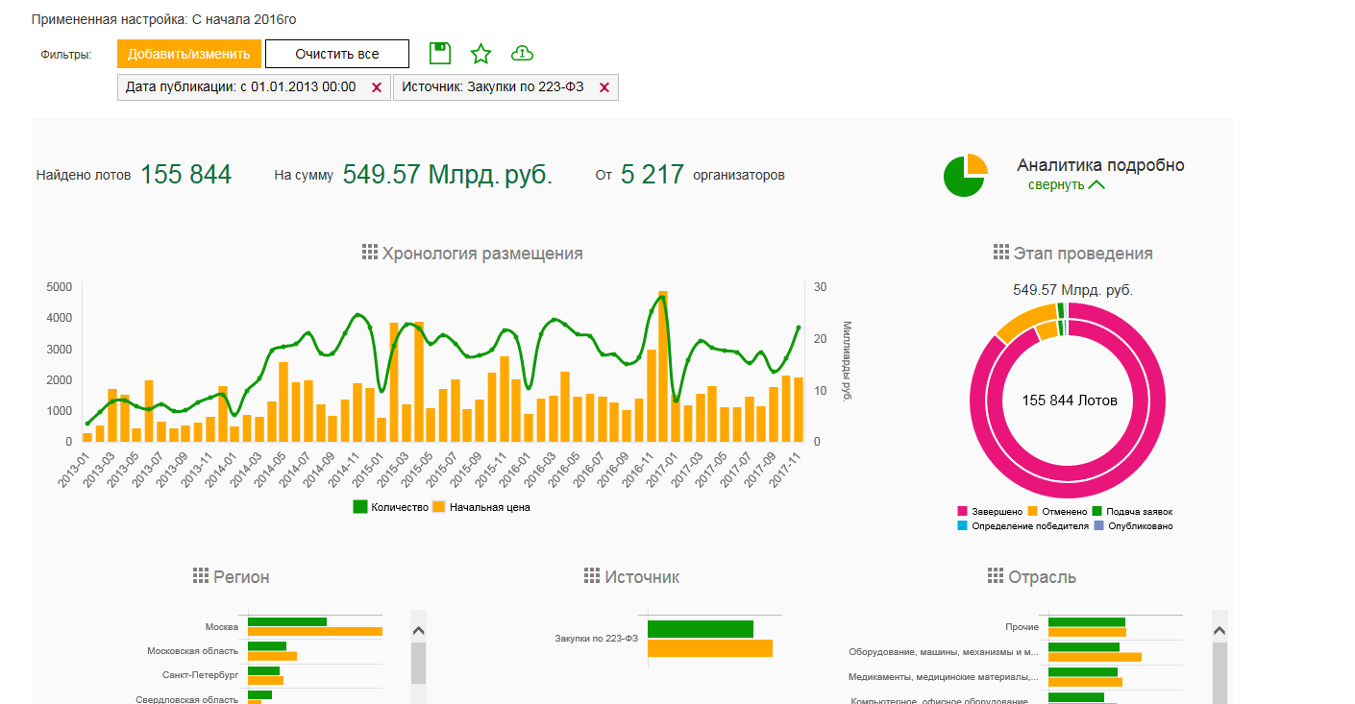
ПРИГЛАШЕНИЕ УЧАСТНИКОВ К УЧАСТИЮ В ПРОЦЕДУРЕ
Единый реестр закупок и продаж, в т.ч. закупки по 44-ФЗ, 223-ФЗ
01
Приглашение участников
к процедуре
02
Получение уведомлений участниками
03
Подача заявки на участие
сохранить
добавить в избранное
подача на участие
Поисковый или аналитический запрос
более 630 тыс. действующих участников по различным отраслям

Slide 17
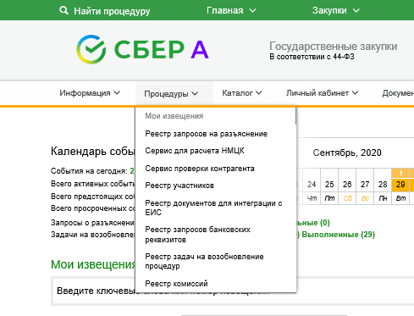
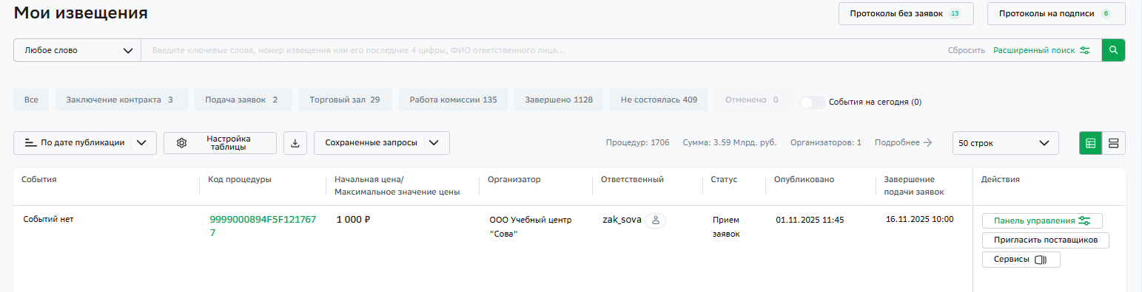

ПРИГЛАШЕНИЕ УЧАСТНИКОВ К УЧАСТИЮ В ПРОЦЕДУРЕ
Сервис подбора поставщиков представляет собой алгоритм, который анализирует данные в извещении и, на основе интеллектуального поиска, формирует список максимально подходящих, для данной процедуры, поставщиков.
Сервис позволяет пригласить этих участников путем направления письма на e-mail и уведомления в личный кабинет.
Сервис подбора поставщиков учитывает множество параметров при подборе и позволяет находить наиболее подходящих поставщиков среди всех участников закупок, размещенных в единой информационной системе, вне зависимости от регистрации на площадке Сбер А.

Slide 18
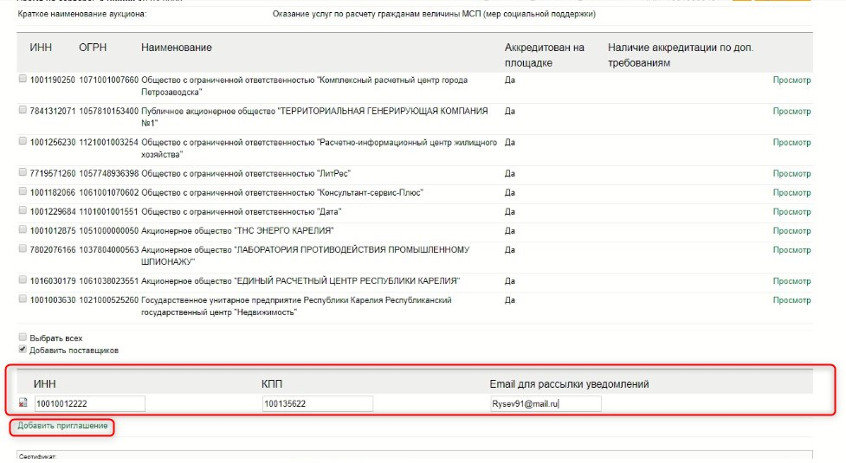
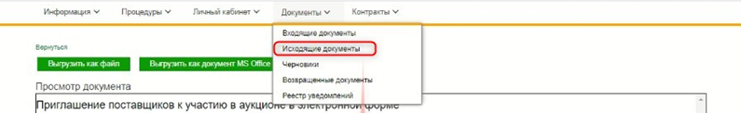
ПРИГЛАШЕНИЕ УЧАСТНИКОВ К УЧАСТИЮ В ПРОЦЕДУРЕ
Заказчик может самостоятельно пригласить участников необходимо поставить галочку «Добавить поставщиков» и заполнить инн, кпп и email
Всем выбранным участникам придет приглашение в ЛК, если они зарегистрированы на Сбер А и на e-mail
В Личном Кабинете Заказчика в разделе «Документы- Исходящие документы» можно перейти к просмотру приглашения к участию в процедуре

Slide 19
СЕРВИС
ПРОВЕРКИ КОДОВ ОКПД2
(статья 33 закона № 44-ФЗ. Заказчик формирует описание объекта закупки)

Slide 20
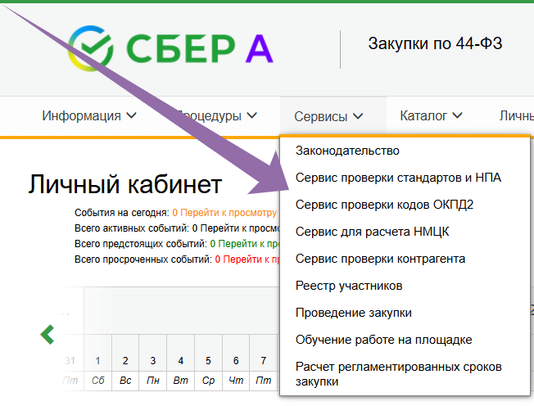
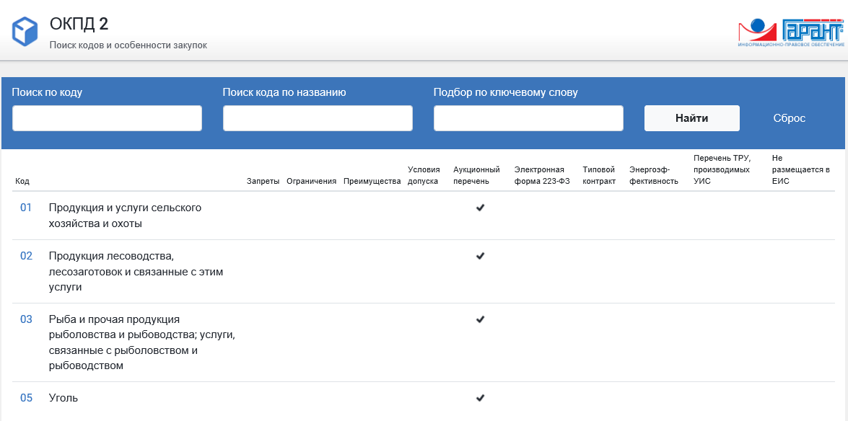
СЕРВИС ПРОВЕРКИ КОДОВ ОКПД2
Как работать с сервисом на ЭТП?
В сервисе «ОКПД2». Поиск кодов и особенностей закупок доступно три вида поиска:
По коду
По названию
3 По ключевому слову
ПОИСК
Для корректной работы сервиса, необходимо добавить адреса:
https://*.garant.ru и http://*.garant.ru,
в зону «Надежные узлы»

Slide 21
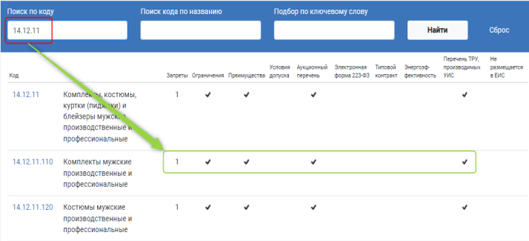
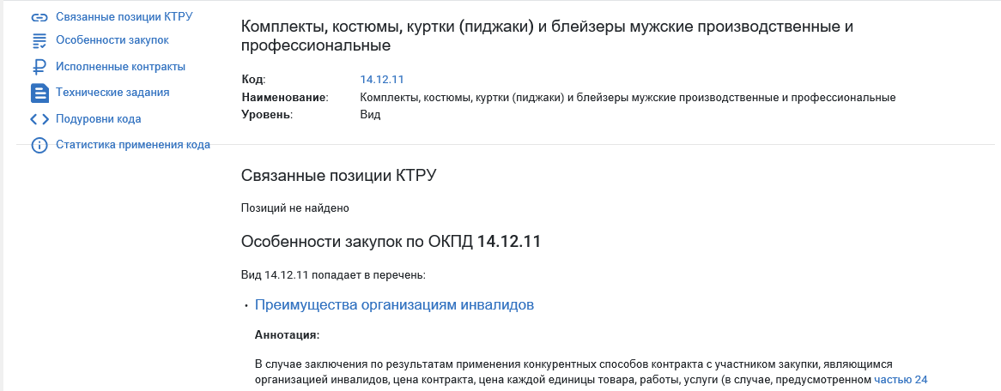

СЕРВИС ПРОВЕРКИ КОДОВ ОКПД2
1. Сервис позволяет определить, к какому коду ОКПД 2 относится предмет закупки.
2. Основное назначение: покажет полный перечень НПА, устанавливающих запреты, ограничения, специальные преимущества в отношении закупаемых товаров, работ или услуг.
3. Дополнительно сервис покажет: связанные позиции КТРУ, особенности закупок по коду, ранее исполненные контракты, технические задания, подуровни кода и статистику применения кода.
4. Выгода: Поможет при формировании закупки. Позволит минимизировать риски обжалования при проведении закупки.
Добавлены фильтры по региону и периоду (для разделов: "Исполненные контракты" и "Технические задания"),
Добавлена возможность раздельного поиска по ОКПД 2 и КТРУ.

Slide 22
СЕРВИС
ПРОВЕРКИ СТАНДАРТОВ И НПА
статья 33 закона № 44-ФЗ.
Заказчик при описании объекта закупки применяет документы национальной системы стандартизации

Slide 23
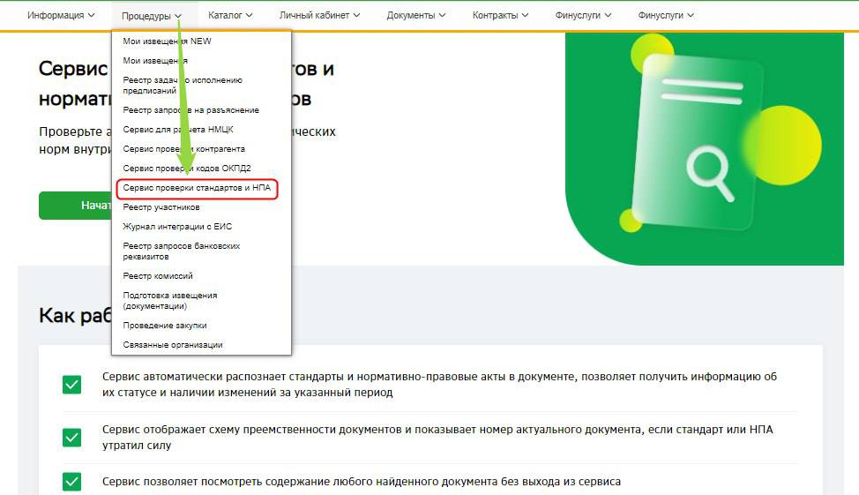

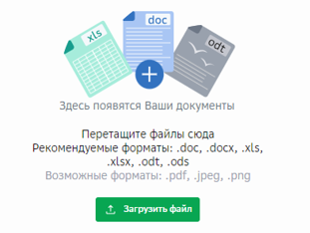
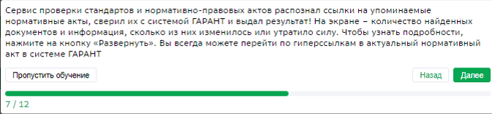
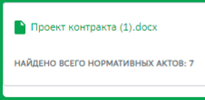
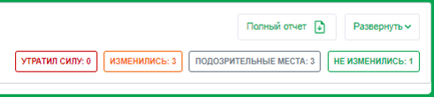
АНАЛИТИЧЕСКИЕ СЕРВИСЫ:
проверка стандартов и нормативно-правовых актов
Сервис распознает ссылки на упоминаемые нормативные акты из документа, сверит их с системой ГАРАНТ и выдаст результат.
На экране пользователь увидит количество найденных документов и информацию, сколько из них изменилось или утратило силу.
Возможности сервиса:
автоматически распознает стандарты и НПА в документе, позволяет получить информацию об их статусе и наличии изменений за указанный период;
отображает схему преемственности документов и показывает номер актуального документа, если стандарт или НПА утратил силу;
позволяет посмотреть содержание любого найденного документа без выхода из сервиса.

Slide 24
ОТЧЕТЫ

Slide 25
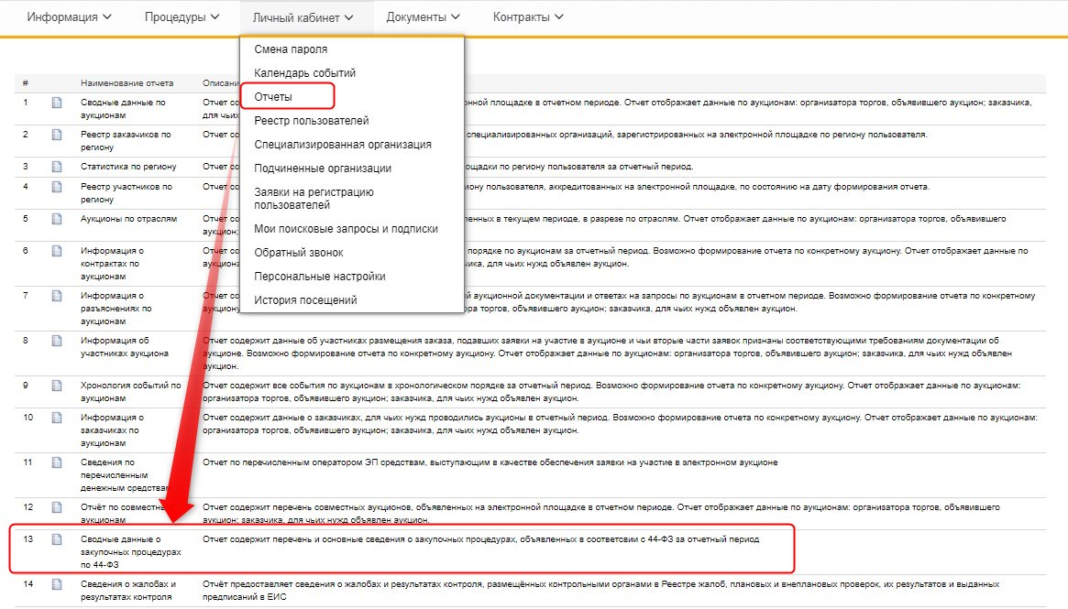
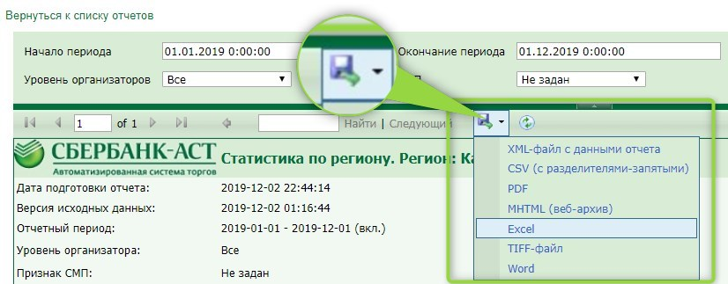
ОТЧЕТЫ
Сводные данные по процедуре
У пользователя есть возможность выгрузки стандартного отчета (при использовании только дат для выгрузки) и расширенного на 4 листах (с помощью дополнительных фильтров)

Slide 26
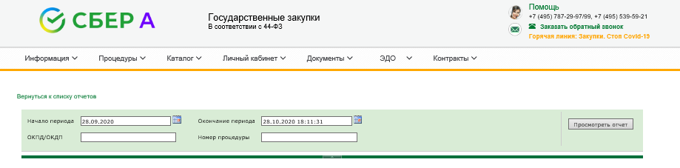
ОТЧЁТ «СВЕДЕНИЯ О ЖАЛОБАХ И РЕЗУЛЬТАТАХ КОНТРОЛЯ»
В личном кабинете Уполномоченных органов, Заказчиков, добавлен новый отчёт.
Данный отчёт предоставляет сведения о жалобах и результатах контроля, размещённых контрольными органами в Реестре жалоб, плановых и внеплановых проверок, их результатов и выданных предписаний в ЕИС.
Важно! Сведения выгружаются только по процедурам, размещенным на нашей площадке, так как ЕИС направляет нам сведения в отношении наших процедур.
Выгрузку можно сделать только в отношении своих процедур, а настраивать - по периоду, номеру процедуры, ОКПД/ОКДП.

Slide 27
ЕДИНАЯ ЭЛЕКТРОННАЯ ФОРМА ПРОТОКОЛА
статья 48,49,50 закона № 44-ФЗ.
Заказчик формирует протоколы в ходе и по итогам закупки

Slide 28
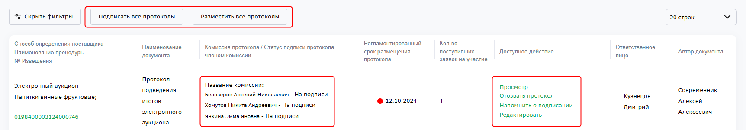
КОНТРОЛЬ ЗА ПОДПИСАНИЕМ ПРОТОКОЛОВ
ПРИ СОВМЕСТНОМ ПОДПИСАНИИ
Раздел позволяет:
оперативно посмотреть членов комиссии по любой процедуре,
проверить факт подписания протокола каждым членом комиссии,
направить дополнительно напоминание о необходимости подписания протокола,
разместить протокол и направить его в ЕИС (пока протокол не подписан всеми сотрудниками комиссии, клавиша «Разместить протокол» горит оранжевым цветом, а после подписания всеми сотрудниками, клавиша «Разместить протокол» подсвечивается зелёным цветом).

Slide 29
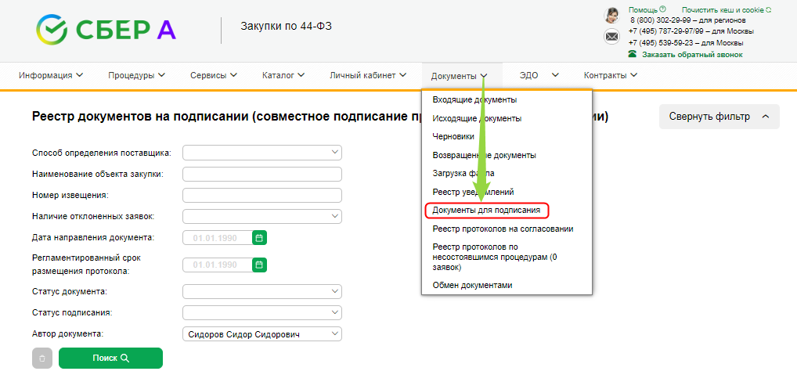
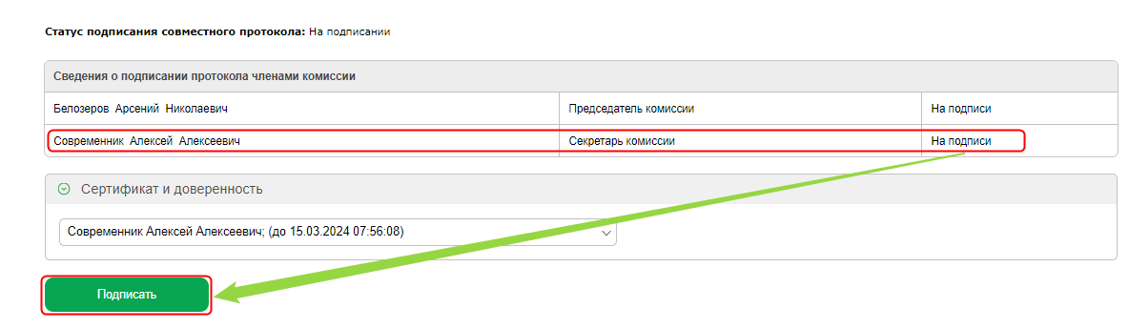
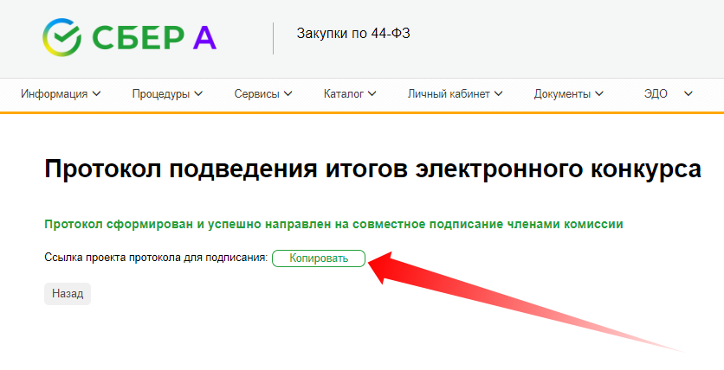
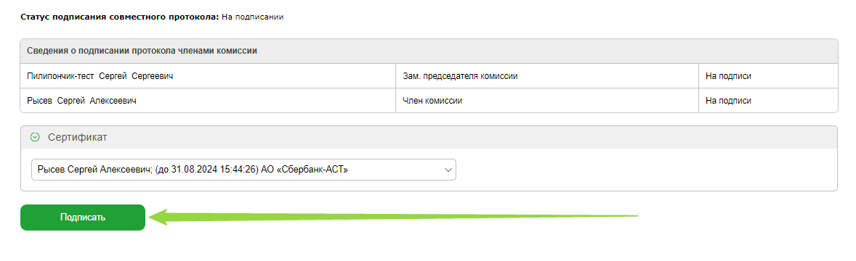
ФУНКЦИОНАЛ СОВМЕСТНОГО ПОДПИСАНИЯ ПРОТОКОЛОВ
Попадая в реестр, сотрудник комиссии видит все протоколы, которые ему необходимо подписать.
Направить ссылку для подписания сотрудниками комиссии…?
Да, возможно!

Slide 30
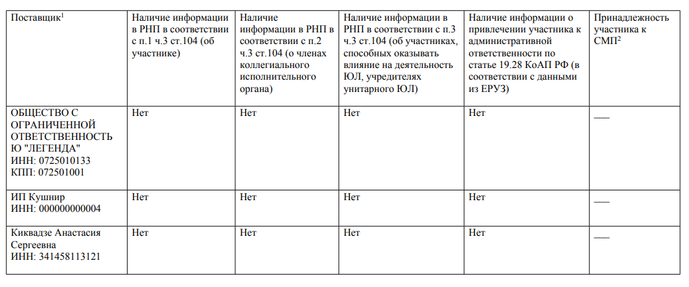
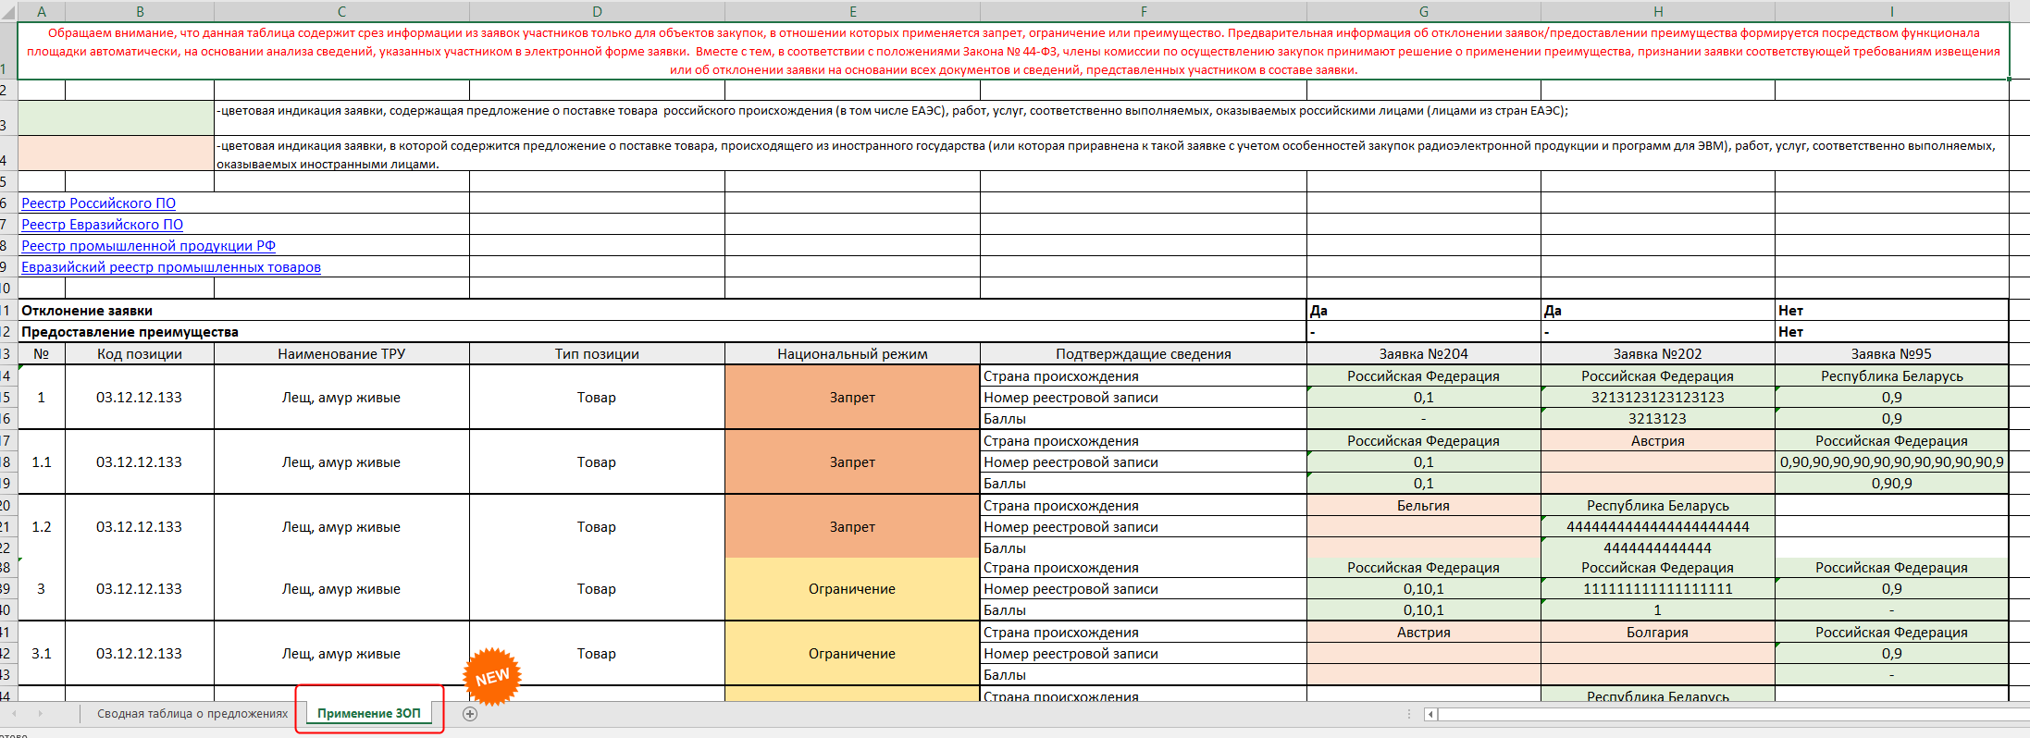
РАБОТА С ЗАЯВКАМИ
Работа с заявками (национальный режим)
Краткий отчет о проверке участников:
Принадлежность к РНП по Закону №44-ФЗ,
Принадлежность учредителей к РНП по Закону №44-ФЗ
(в соответствии с выпиской из ЕГРЮЛ),
Принадлежность лиц, имеющих право действовать без доверенности от имени организации, к РНП по Закону №44-ФЗ (в соответствии с выпиской из ЕГРЮЛ),
Привлечения организации к административной ответственности по статье 19.28 КоАП РФ (на соответствие требованиям п. 7.1 ч.1 ст. 31 Закона №44-ФЗ),
СМП,
Членство в СРО.
Если в извещении в отношении хотя бы одного ТРУ установлен запрет, ограничение
(без признака «Обоснование невозможности соблюдения запрета, ограничения») или преимущество, то в формируемую сводную таблицу предложений добавляется новая вкладка "Применение национального режима".

Slide 31
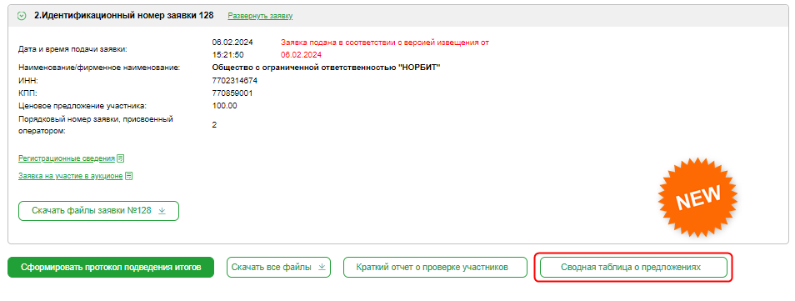
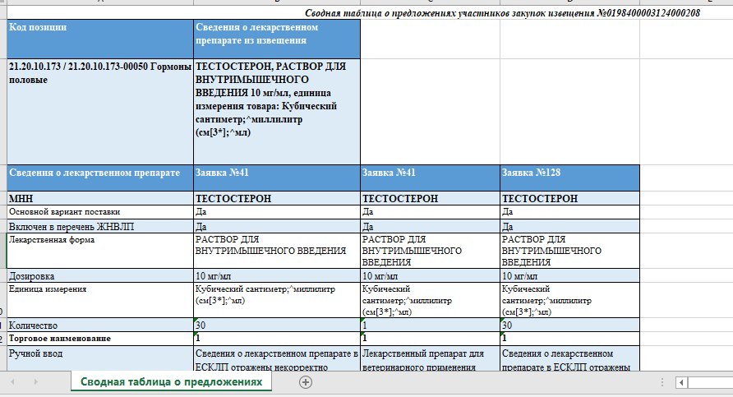
РАБОТА С ЗАЯВКАМИ
На форме просмотра заявок имеется возможность выгрузить сводную таблицу с предложениями участников закупки. Сводная таблица выгружается в формате Excel. Содержание таблицы такое же, как в разделе «характеристики предлагаемого участником закупки товара…» на электронных формах заявок участников.

Slide 32
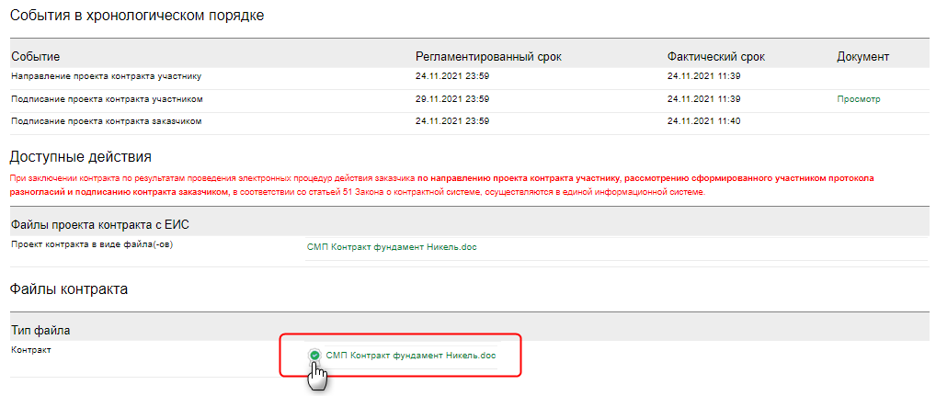
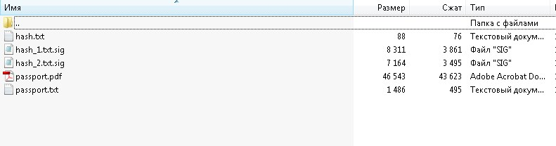
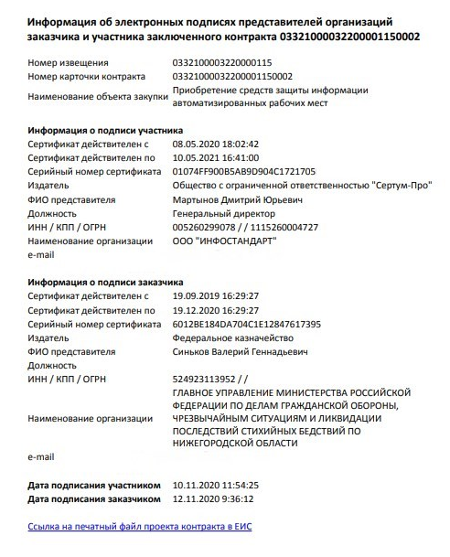

ИНФОРМАЦИЯ ПО КОНТРАКТУ
Дополнительно система позволяет пользователю выгрузить подписанный контракт с обеих сторон.

Slide 33

ЖУРНАЛ ИНТЕГРАЦИИ ДОКУМЕНТОВ ИЗ ЭТП
В ЕИС И ИЗ ЕИС НА ЭТП
Журнал интеграции с ЕИС позволяет организатору торгов проверить статус любого пакета, передаваемого с ЭТП в ЕИС и с ЕИС на ЭТП.

Slide 34


ДОПОЛНИТЕЛЬНЫЕ СЕРВИСЫ:
ФУНКЦИОНАЛ СОГЛАСОВАНИЯ ДОКУМЕНТОВ
Журнал интеграции с ЕИС позволяет организатору торгов проверить статус любого пакета, передаваемого с ЭТП в ЕИС и с ЕИС на ЭТП.

Slide 35

ЦЕНТР КОМПЕТЕНЦИИ
Обучение и конференции
Учебный центр АО “Сбербанк - АСТ” проводит обучение организаторов и участников закупок. Обучение проводится с использованием авторских методик, основанных на уникальном опыте крупнейшего оператора электронных площадок «Сбербанк-АСТ», и ориентировано на получение практических навыков в учебных классах, оснащенных компьютерным и демонстрационным оборудованием.

Slide 36




КОНТАКТНАЯ ИНФОРМАЦИЯ
Электронный Университет Сбер А
https://univer.sberbank-ast.ru/mkc-sber/
наш Телеграмм-канал «Учебный центр СберА»:
https://t.me/sber_a_study
Крутилина Анастасия
Региональный представитель
ТКАЧУК
ЕВГЕНИЙ
+7 937 75 75 206
UlnSberA@yandex.ru
www.sberbank-ast.ru
www.utp-sberbank-ast.ru
www.sberb2b.ru
@SUPPLIERSETP
supplier@sberbank-ast.ru
для обращений и предложений

